Slide 1


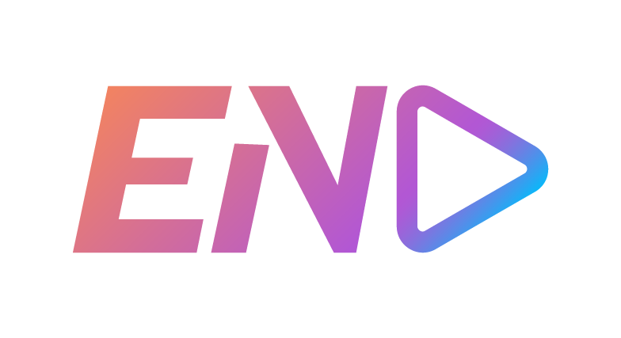
Tokens
Módulo 4. CREA TU PROPIA MONEDA

Slide 2


Lección 4.1
Concepto
Fungibilidad
Fungible token vs Non-Fungible token
Criptomoneda vs Token
Tipos de tokens

Slide 3


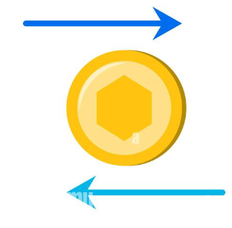
Concepto
Un token, en la blockchain, es cualquier activo el cual pueda ser transferido entre diferentes cuentas.

Slide 4
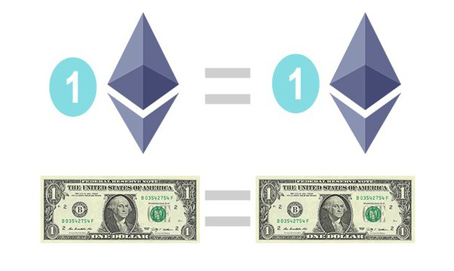
Fungibilidad
Un token fungible es aquel cuyo valor puede representarse de diferentes formas o del cual existen varios activos iguales que representan lo mismo.

Slide 5



Fungible Token
Non-Fungible Token
- Divisible
- Intercambiable
- Múltiples iguales
- Indivisible
- No se puede intercambiar
- Único

Slide 6
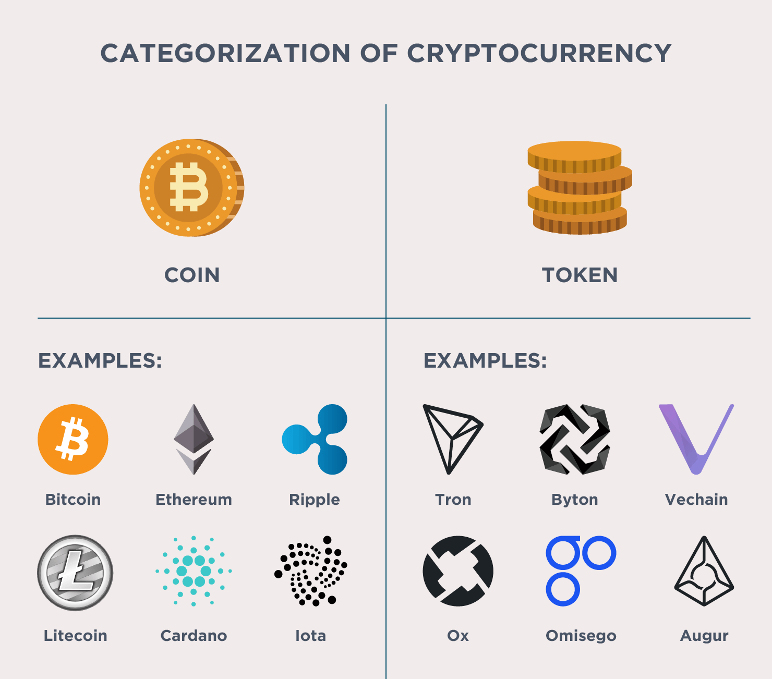
Criptomoneda vs token
La criptomoneda es la moneda principal de la red. El token son monedas agregadas que comparten red con la moneda principal.

Slide 7
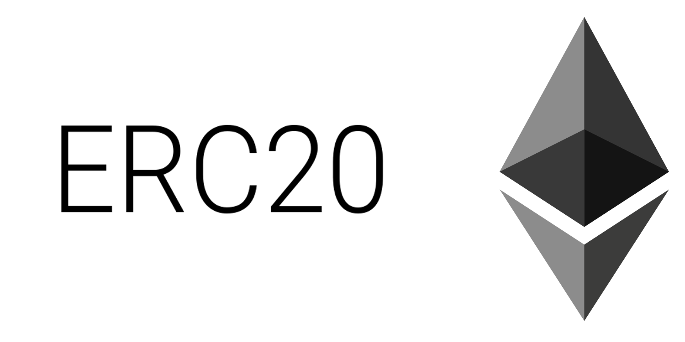
Tipos de tokens
Existen varios tipos de tokens:
- Utility token
- Security token
- Gobernanza
- Stablecoins

